Slide 1
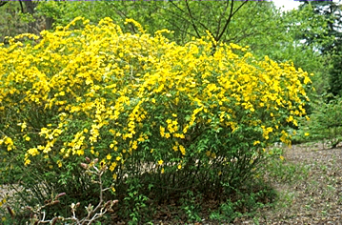
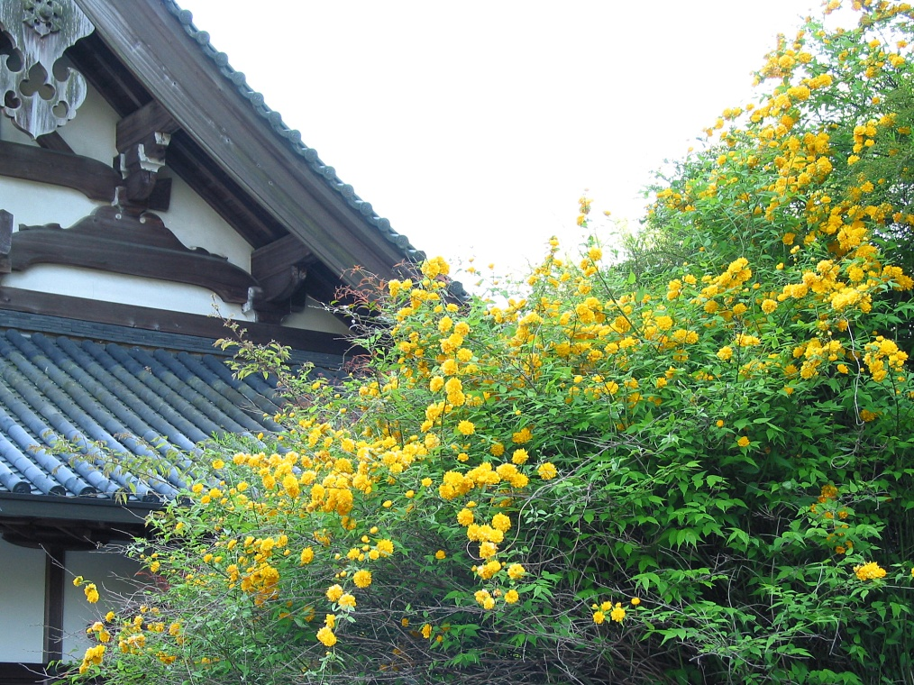
Kerria japonica
ranonkelstruik
japonica = Japans
Halfhoge heester met gele bloei kort na de Forsythia

Slide 2
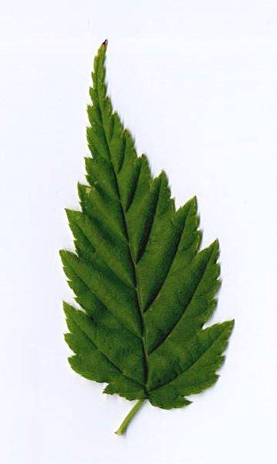
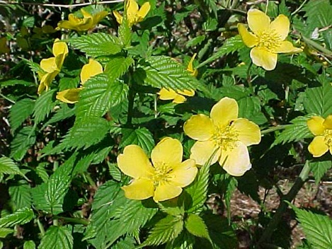
Kerria japonica
Ovaal blad met dubbelgezaagde bladrand
Nerven liggen diep

Slide 3
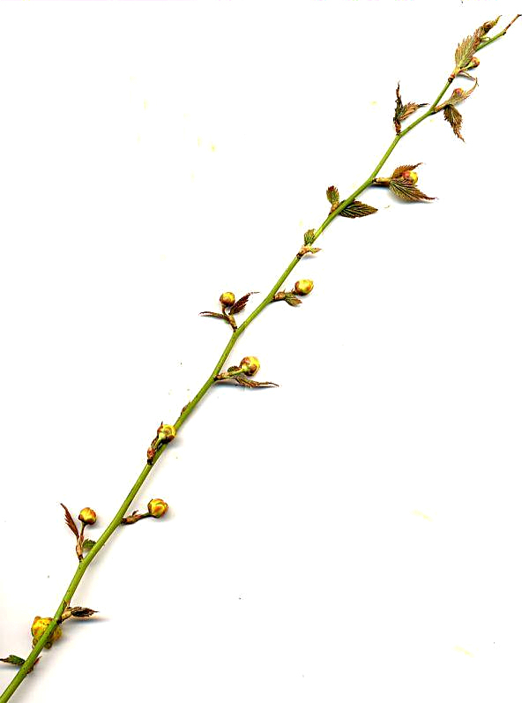
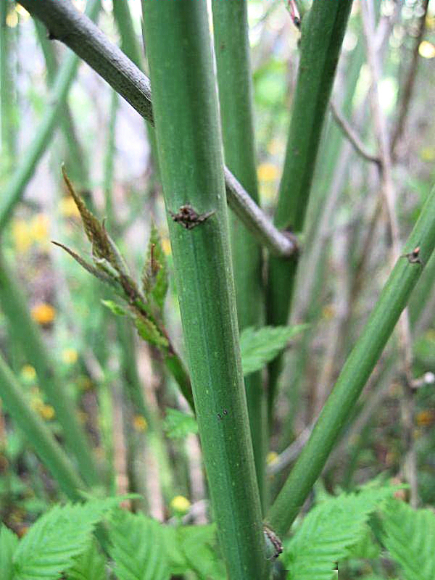
Kerria japonica
Verspreide bladstand
Donkere knop
Glanzend groene twijg

Slide 4
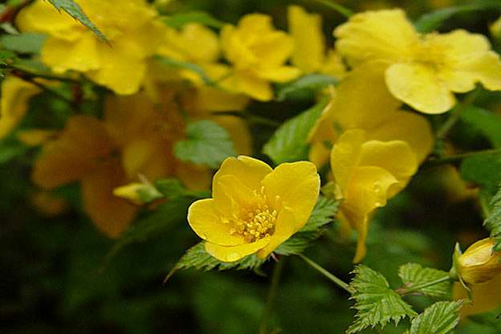
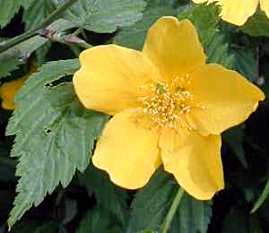
Kerria japonica
Gele enkelvoudige bloem, lijkend op de boterbloem (Ranonkel)
Bloemen na het ontluiken van het blad

Slide 5
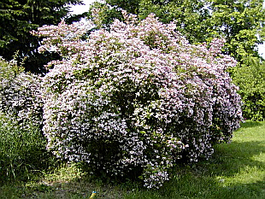
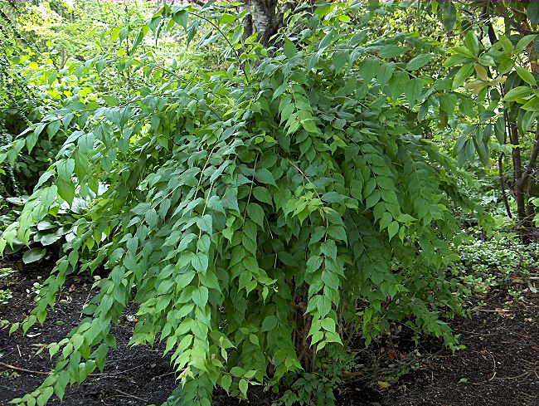
Kolkwitzia amabilis
--
Rijkbloeiende halfhoge heester, met overhangende twijgen

Slide 6
Kolkwitzia amabilis
--
Rijkbloeiende halfhoge heester, met overhangende twijgen

Slide 7
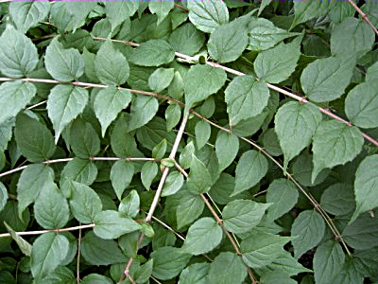
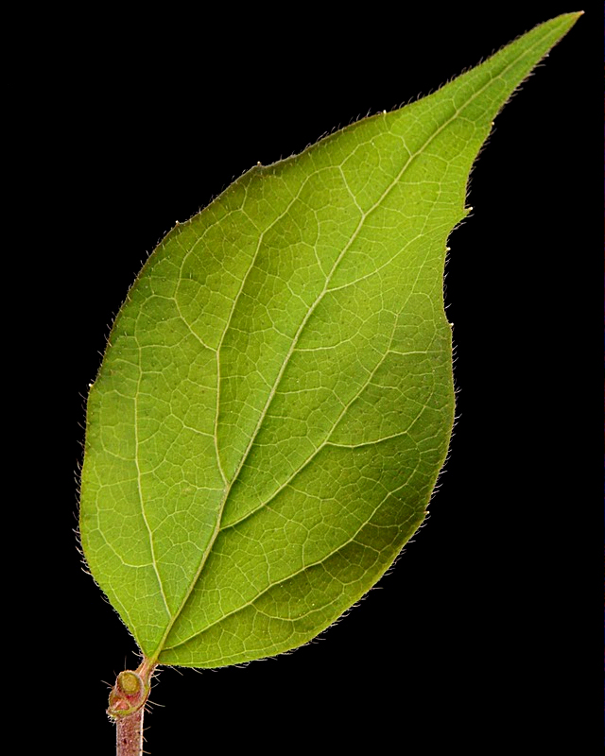
Kolkwitzia amabilis
Eirond blad, tegenoverstaand en in één vlak staand
Blad zachtbehaard

Slide 8
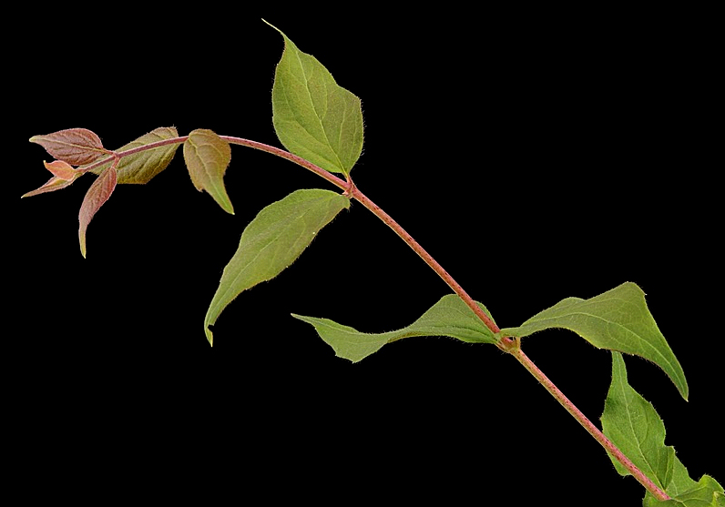
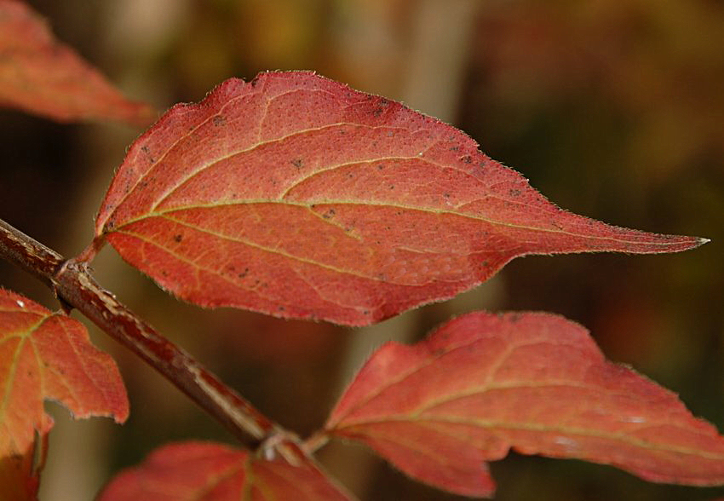
Kolkwitzia amabilis
Scheut roze-groen en behaard
Lichtbruine tegenoverstaande knoppen
Twijg roodbruin met lichte lengtestrepen

Slide 9
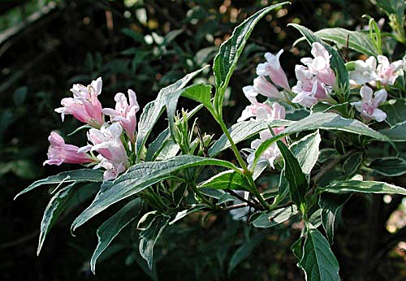
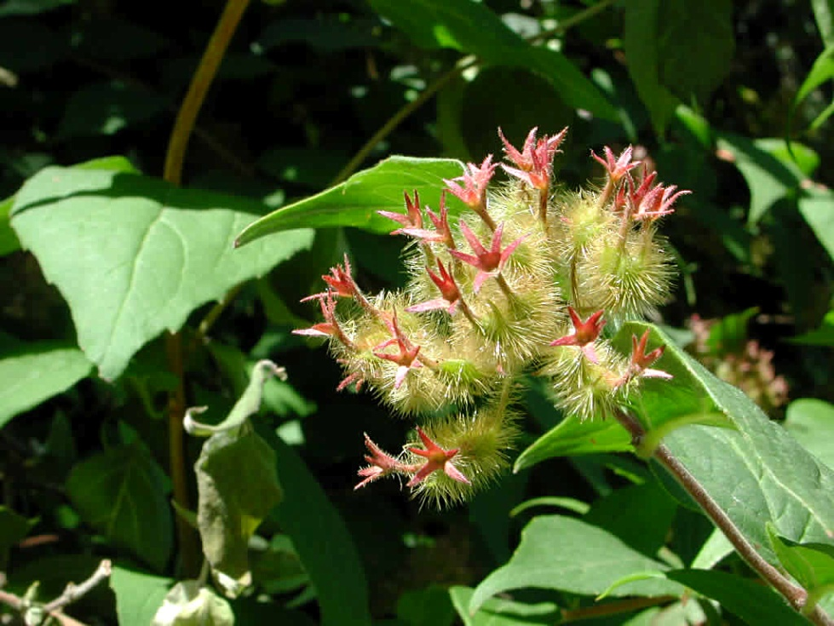
Kolkwitzia amabilis
Roze, wit uitbloeiende bloemen
Sterk behaarde zaaddozen

Slide 10
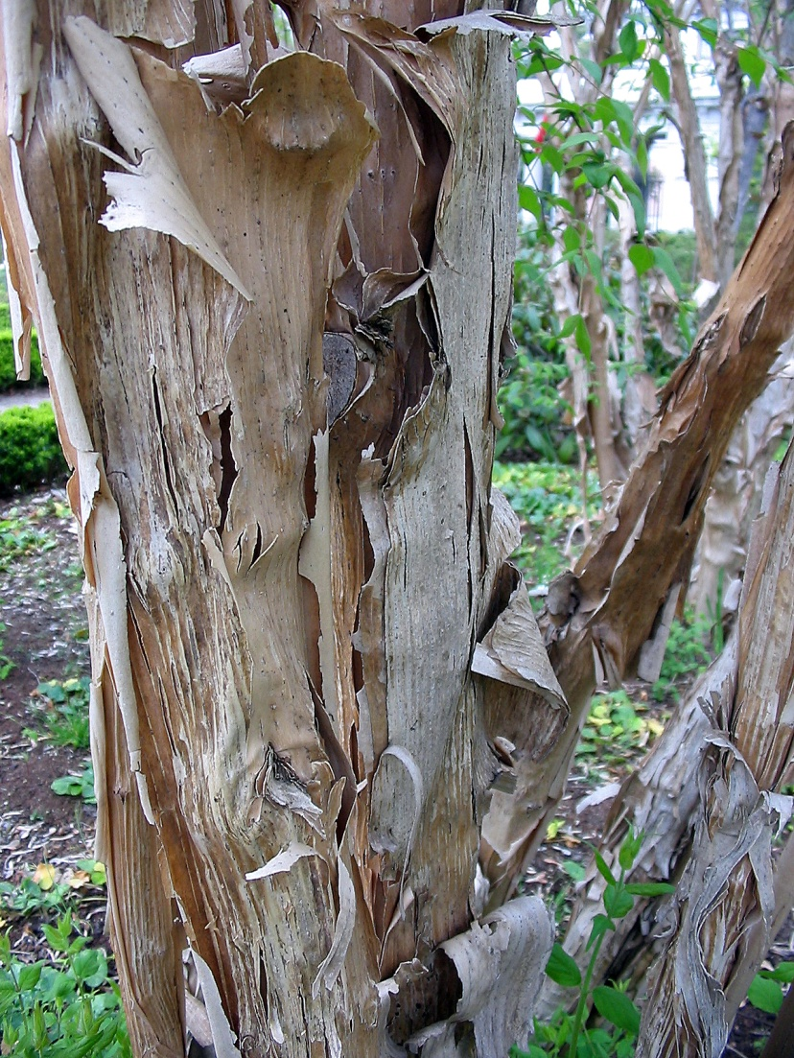
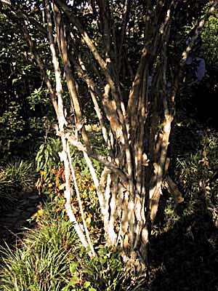
Kolkwitzia amabilis
Sterk afschilferende stam

Slide 11
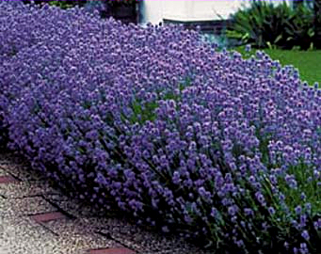
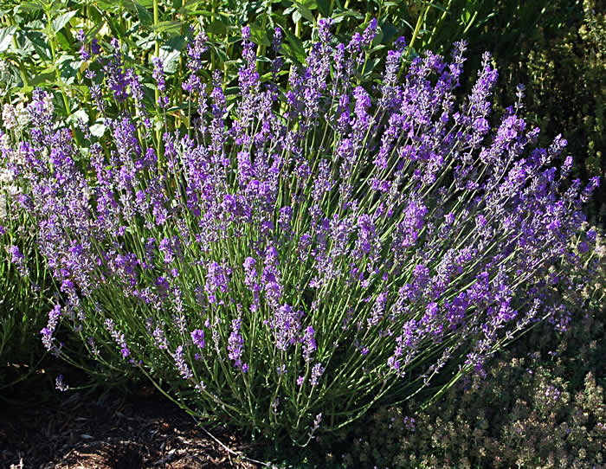
Lavandula angustifolia
lavendel
angustifolia - smalbladig
Slaat op het smalle grijze blad
Zeer bekende lage heester met blauwpaarse bloemen

Slide 12
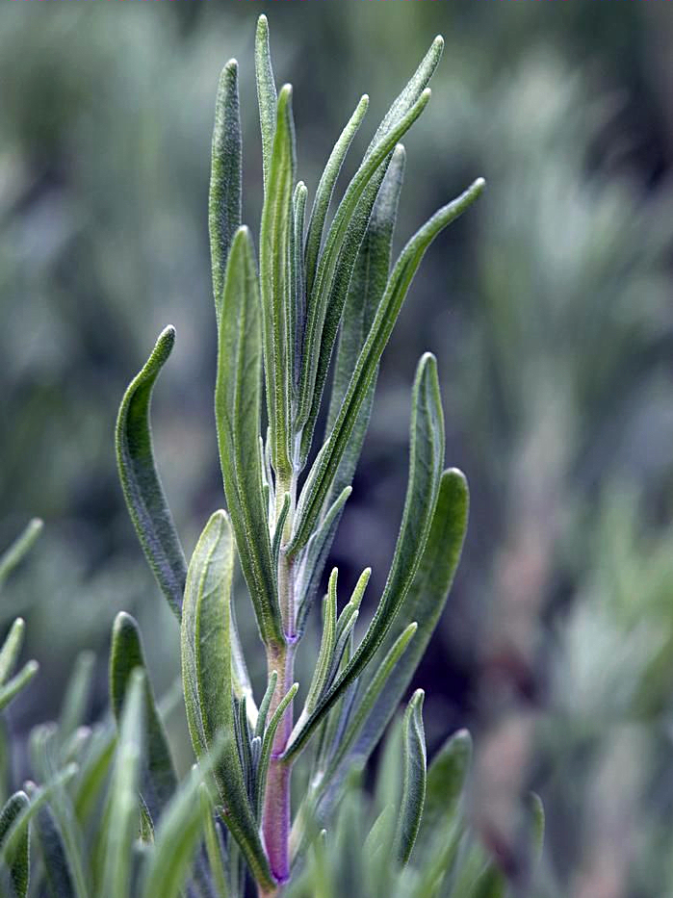
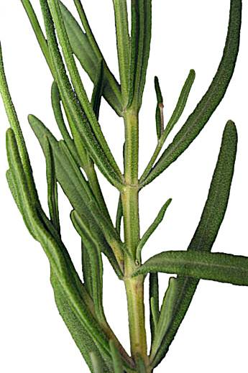
Lavandula angustifolia
angustifolia = smalbladig
Zittend blad
lijnvormig blad
Grijsgroen blad
In het begin sterk viltig

Slide 13
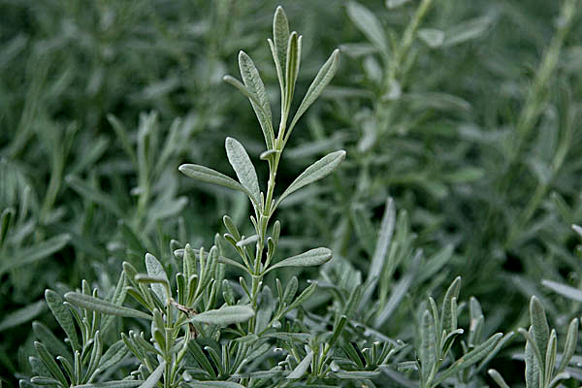
Lavandula angustifolia
Grijsviltige scheut, lichte twijg

Slide 14
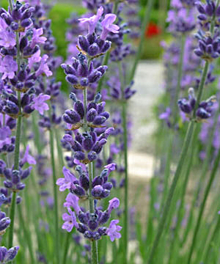
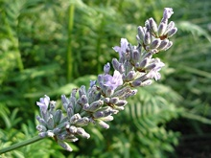
Lavandula angustifolia
Echte bloem (roze)
Bloemomhulsel (paarsblauw)
Blauwpaarse bloem-aar met lipbloemen
Uitgebloeide aar

Slide 15
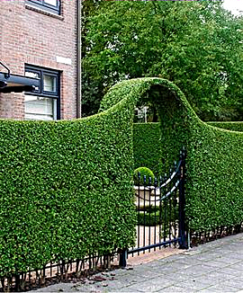
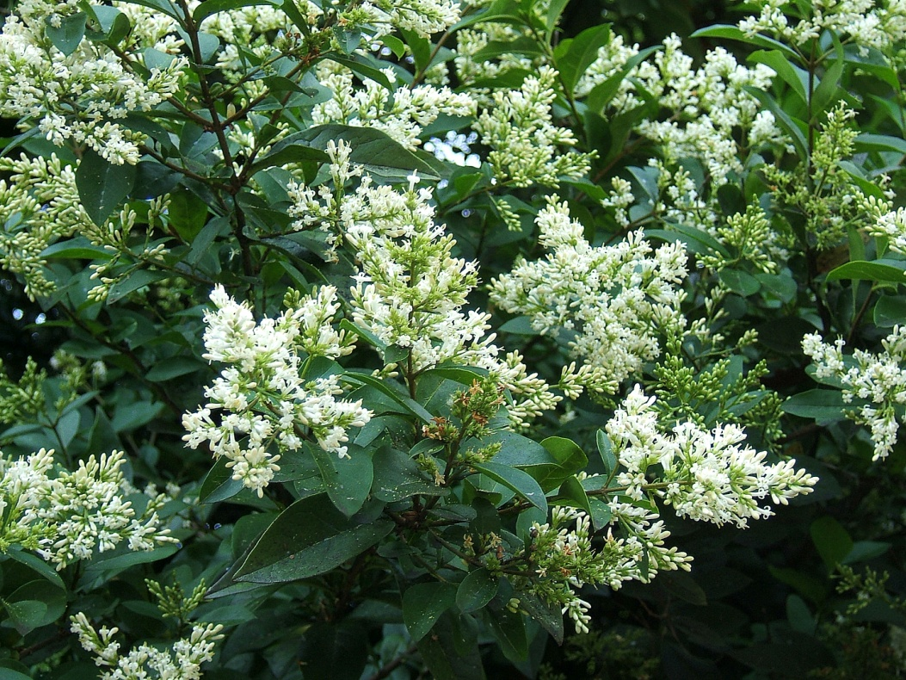
Ligustrum ovalifolium
Haag-liguster
Hoge heester, vaak als haag gebruikt (halfbladhoudend)

Slide 16
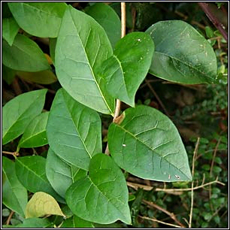
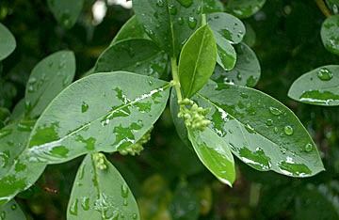
Ligustrum ovalifolium
ovalifolium = met ovaal-eirond blad
Ovaal-eirond blad
Donkergroen en glimmend
Dik blad
Kleine bladsteel

Slide 17
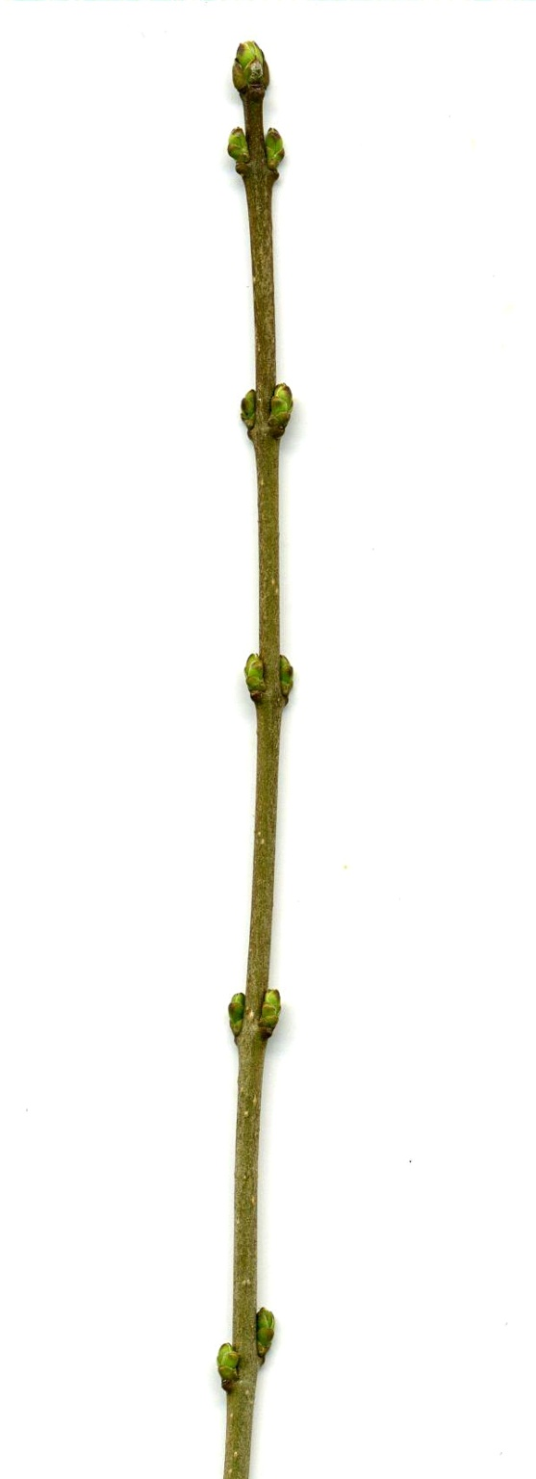
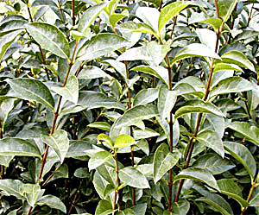
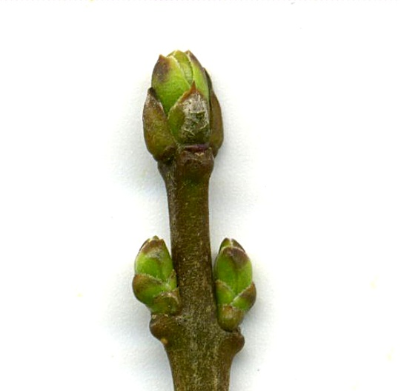
Ligustrum ovalifolium
Tegenoverstaande knopstand
Aanliggend
Olijfgroene, opgaande twijgen
Groene knoppen

Slide 18
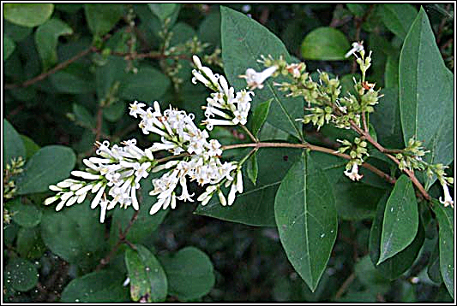
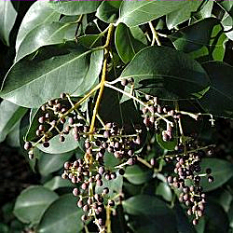
Ligustrum ovalifolium
Lange witte bloempluim
Zwarte vruchten

Slide 19
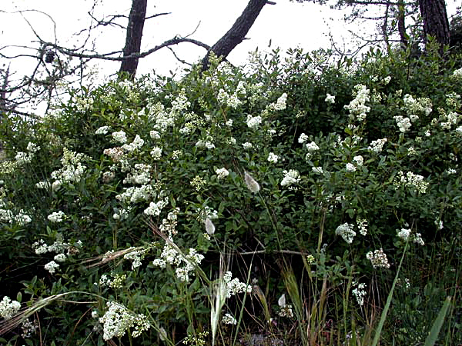
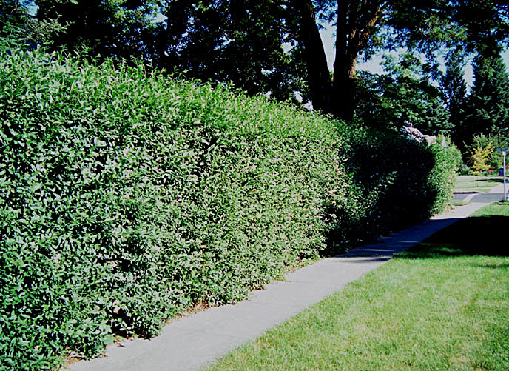
Ligustrum vulgare
liguster
Hoge heester met geurende bloemen, ook als haag te gebruiken (kaal in winter)

Slide 20
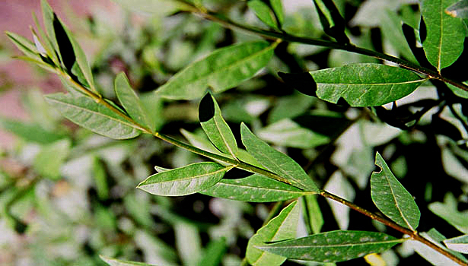
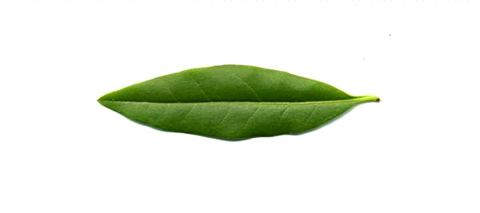
Ligustrum vulgare
Smal-ovaal, dofgroen blad
Smaller blad dan Ligustrum ovalifolium

Slide 21
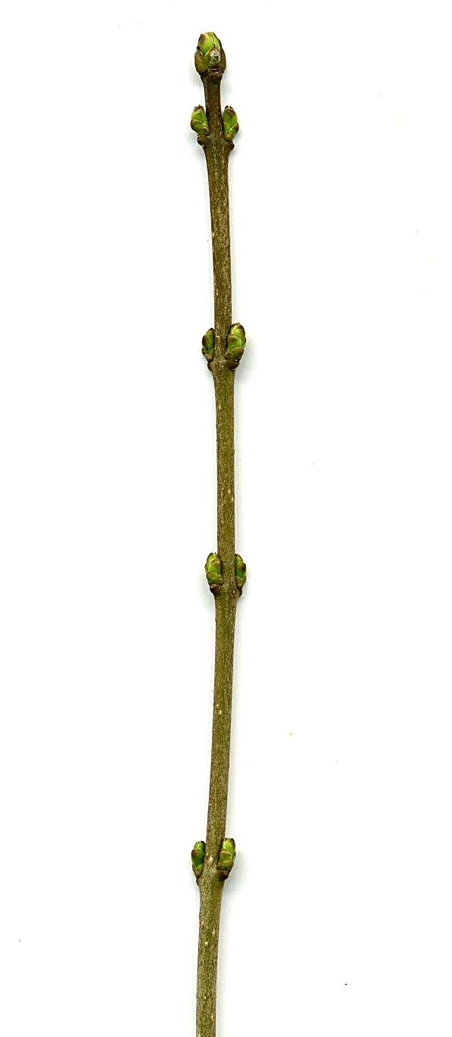
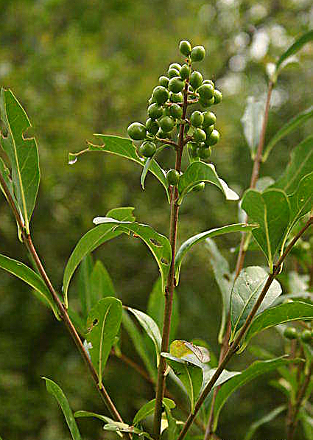
Ligustrum vulgare
Overstaande knopstand
aanliggend
Bruingroene knop
Grijsbruine twijg

Slide 22
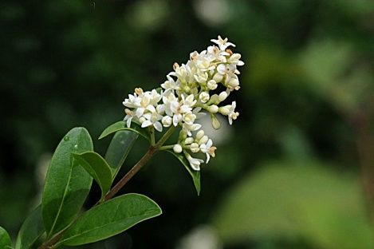
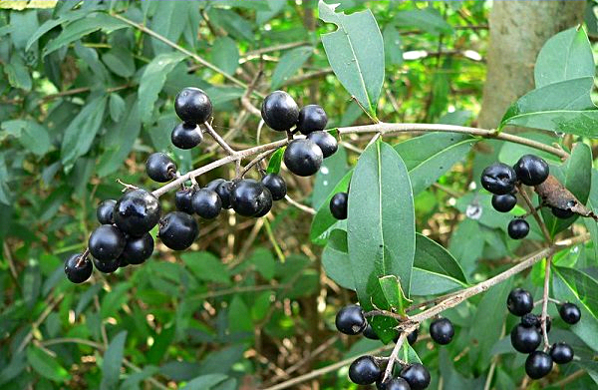
Ligustrum vulgare
Witte , geurende bloempluim
Zwarte vruchten

Slide 23
Verschillen Ligustrum-soorten
 | Ligustrum ovalifolium | Ligustrum vulgare
Blad | Breed ovaal | Smal ovaal
Twijg | Olijfgroen | Grijsgroen
Scheut | Kaal | Fijn behaard
Bloem | Smalle pluim | Brede, losse pluim

Slide 24
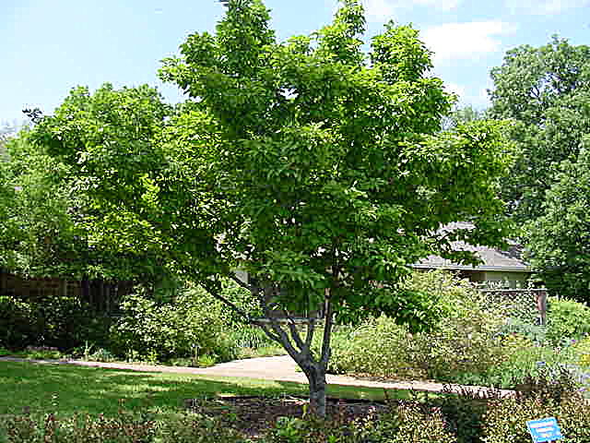
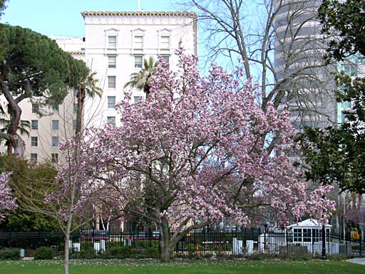
Magnolia soulangeana
beverboom
Slaat op de stamper / vruchtbeginsel, welke lijkt op een beverstaart
Hoge boomachtige struik met grote tulpachtige blomen

Slide 25
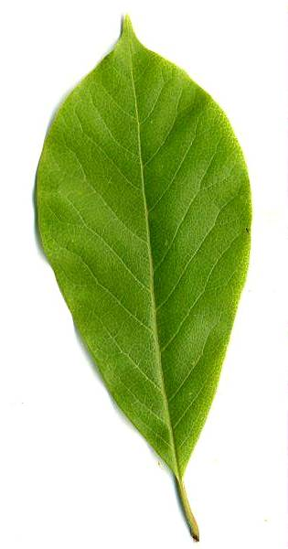
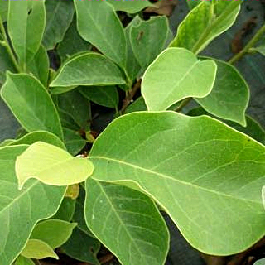
Magnolia soulangeana
Dik dofgroen blad
Ovaal blad met duidelijke punt

Slide 26
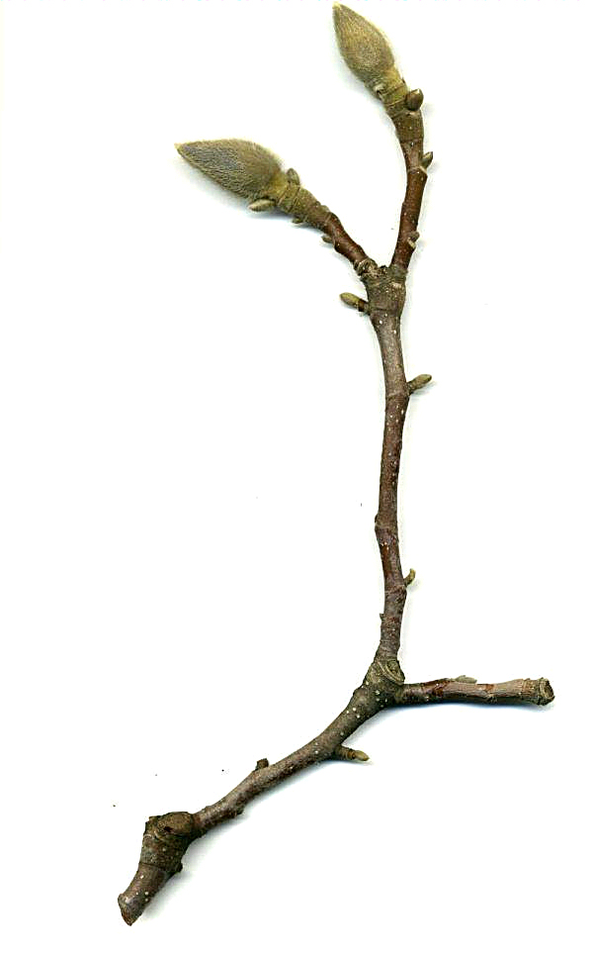
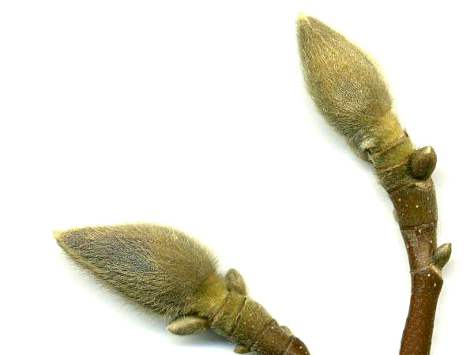
Magnolia soulangeana
Bruingrijze scheut
bladknop
bloemknop
Grijze twijg
Viltige (bloem)knoppen

Slide 27
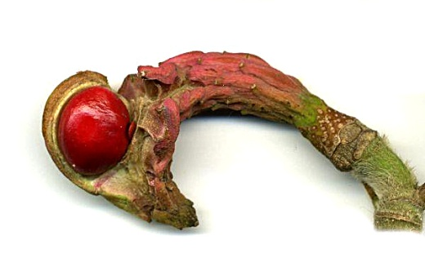
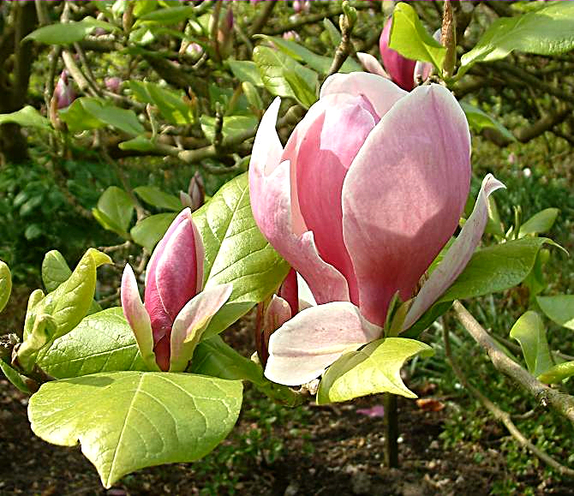
Magnolia soulangeana
Grote, witroze, tulpachtige bloemen
Vruchtbeginsel en zaaddoos (opengesneden)
Lijkt op een beverstaart

Slide 28
Philadelphus coronarius
boerenjasmijn
Hoge breed uitgroeiende heester, overvloedig bloeiend

Slide 29
Philadelphus coronarius
Getande bladrand
Eirond blad

Slide 30
Philadelphus coronarius
Overstaande knopstand
Roodbruine twijg
Kleine knoppen

Slide 31
Philadelphus coronarius
Witte bloemtrossen
Tolvormige zaaddozen

Slide 32
Philadelphus coronarius
Afschilferende stam

Slide 33
Einde deel 2
Vervolg:
zie deel 3

